Slide 1
স্বা
গ
ত

Slide 2


মোঃ কয়েছ আহমদ
শ্রেণিঃ প্রথম
বিষয়ঃ বাংলা
পাঠ: ১২
বর্ণ শিখি: উ ঊ
পৃষ্ঠা নং-১৭
সময়ঃ ৪৫ মিনিট
সহকারী শিক্ষক
মোহাম্মদপুর এ. গফুর সপ্রাবি
দক্ষিণ সুরমা, সিলেট।
মোবাইল: 01710504502

Slide 3
প্রমিত উচ্চারণে বলা বর্ণমালার স্বরধ্বনি মনোযোগ সহকারে শুনে শনাক্ত করতে পাড়বে।
বাক্য ও শব্দে ব্যবহৃত বাংলা বর্ণমালার ধ্বনি স্পষ্ট ও শুদ্ধভাবে বলতে পারবে।
বর্ণক্রম অনুসারে বাংলা বর্ণমালার ধ্বনি বলতে পারবে।
শব্দ ভেঙ্গে ধ্বনি বলতে পারবে।

Slide 4
এসো আমরা একটি ভিডিও দেখি
ভিডিও সম্পর্কিত আলোচনা

Slide 5

গত পাঠে আমরা কী কী বর্ণ শিখেছি মনে আছে?
ই
ঈ

Slide 6

আজকের পাঠঃ
বর্ণ শিখি
উ ঊ

Slide 7
চলো আমরা একটা ছড়া শুনি ও বলি।
কে কে ছড়া শুনতে চাও?
উট চলেছে দলে দলে।
ঊর্মি দেখি সাগর জলে।

Slide 8
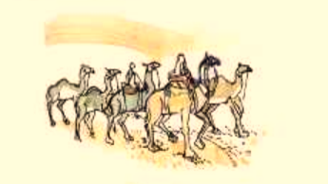
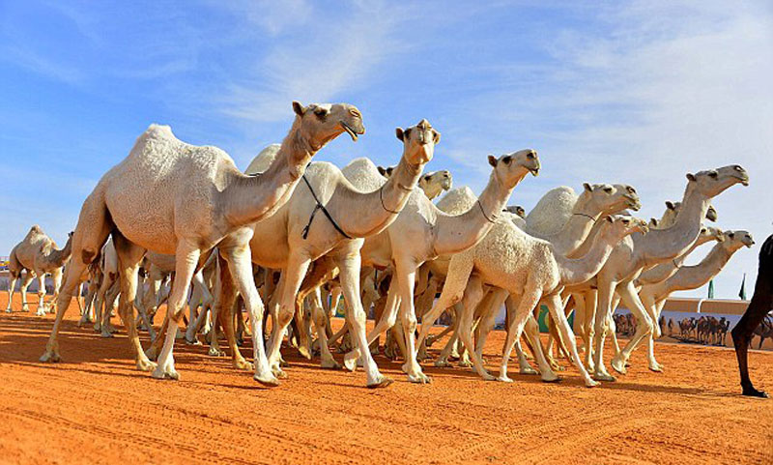
ছবিতে তোমরা কী দেখতে পাচ্ছো?
উট

Slide 9




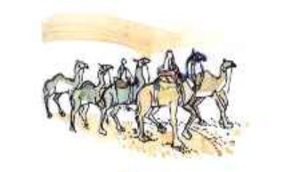



উট চলেছে দলে দলে।

Slide 10
আমি যে বর্ণের উপর কাঠি দিয়ে নির্দেশ করবো তোমরা হাততালির সঙ্গে প্রতিটি সিলেবল আলাদা উচ্চারণ করবে।
উ
ট

Slide 11
উচ্চারন অনুশীলন
উ

Slide 12
চলো আমরা আবার ছড়া শুনি ও বলি।
কে কে ছড়া শুনতে চাও?
উট চলেছে দলে দলে।
ঊর্মি দেখি সাগর জলে।

Slide 13
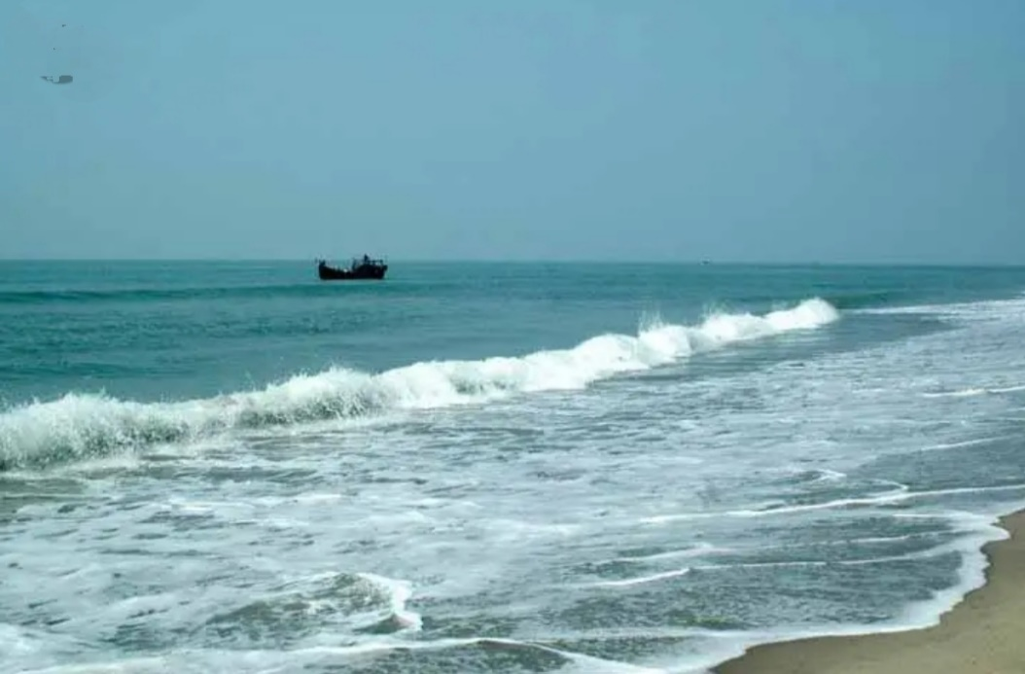
ছবিতে তোমরা কী দেখতে পাচ্ছো?
ঊর্মি

Slide 14



ঊর্মি দেখি সাগর জলে।

Slide 15
আমি যে বর্ণের উপর কাঠি দিয়ে নির্দেশ করবো তোমরা হাততালির সঙ্গে প্রতিটি সিলেবল আলাদা উচ্চারণ করবে।
ঊ
র্মি

Slide 16
উচ্চারন অনুশীলন
ঊ

Slide 17

উট একটি পশুর নাম।
ঊর্মি মানে ঢেউ।

Slide 18

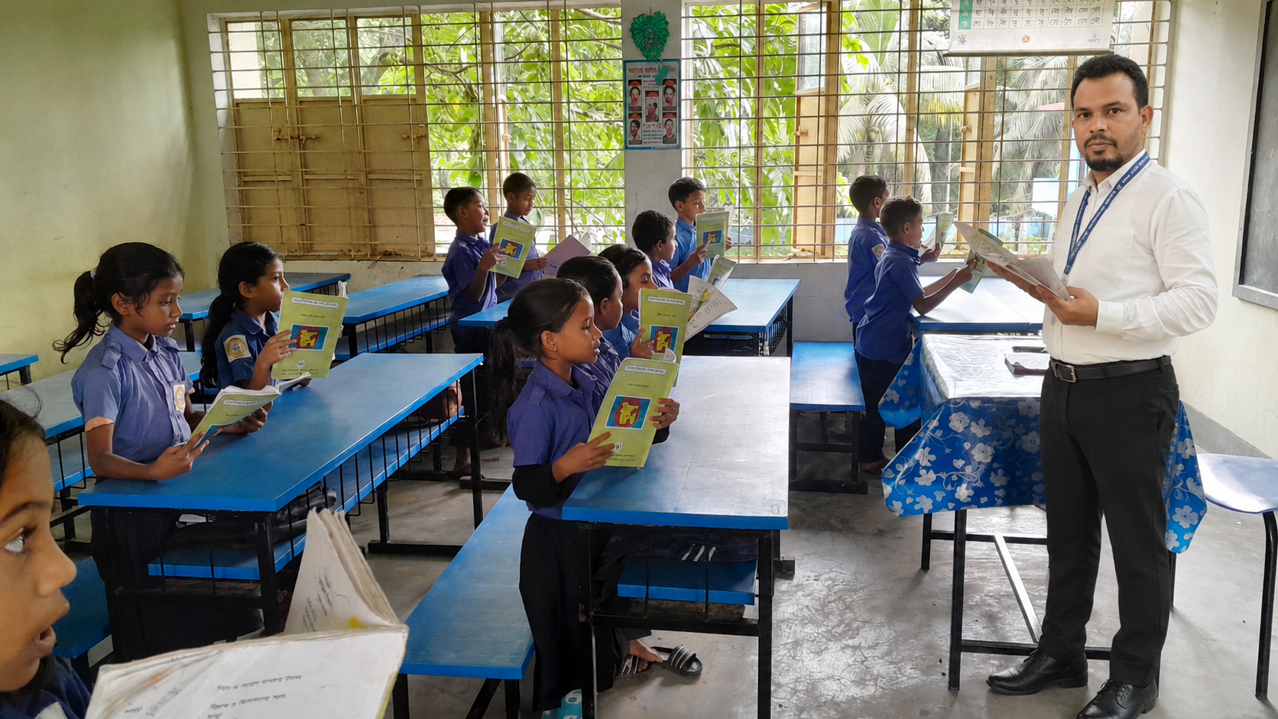
শিক্ষার্থীদের সরব পাঠ ও
প্রমিত উচ্চারন অনুশীলন

Slide 19


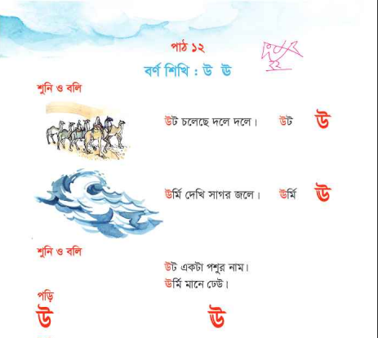
তোমার পাঠ্য বইয়ের ১৭ নং পৃষ্টা বের করে পাঠ্যাংশ টুকু দলে পড়।

Slide 20
উচ্চারন অনুশীলন
উ ঊ বর্ণ পড়ি
উ
ঊ

Slide 21

খালিঘরে বর্ণগুলো বলো।
ট
র্মি
খালি ঘরে ক্লিক করুন

Slide 22
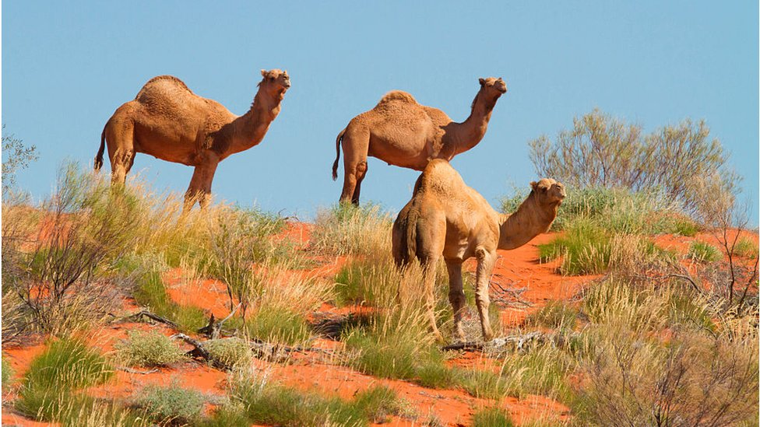
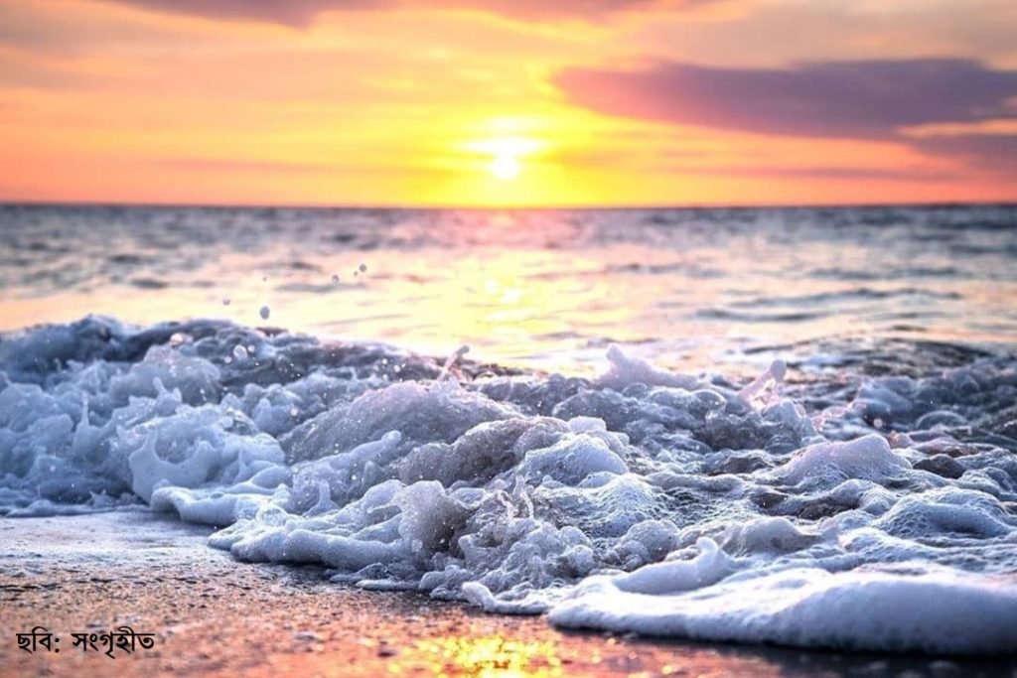
ছবি দেখে শব্দ বল।
উট
ঊর্মি
খালি ঘরে ক্লিক করুন

Slide 23
সঠিক উচ্চারনে উ ঊ বর্ণ গুলো বলো।

Slide 24

বর্ণটি দুইটি বাড়ি থেকে পৃষ্ঠা
ভরে লিখে আনবে।
উ ঊ

